Slide 1
Unité 1
Les logements originaux

Slide 2
Leçon 1
Où habites-tu ?
Page 12,13

Slide 3








Où habites-tu ?
J’habite …
dans une maison dans un appartement dans un phare dans un bateau
dans une ferme dans un village dans une ville près de Toulouse

Slide 4

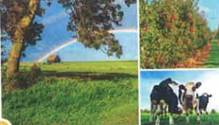
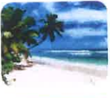



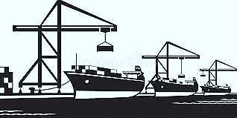
en ville à la campagne au bord de la mer à la montagne
à Cherbourg
au port
en France

Slide 5


